Slide 1
Сетевая игра «Русская рулетка»
Выполнил Ефимов артём студент гр. 8091

Slide 2
Что такое русская рулетка?
Ру́сская руле́тка, или гуса́рская рулетка, также сопра́но — экстремальная азартная игра или пари с летальным исходом.
Правила просты: револьвер заряжается одним патроном, барабан вращают (патрон оказывается в случайном месте ) и далее игроки по очереди спускают курок

Slide 3


Slide 4
Идея игры:
Игра рассчитана на двух игроков
Клиент-серверная архитектура: вся обработка ходов происходит на сервере (клиент лишь выводит сообщения, основываясь на ответах сервера)
Для клиента возможность выбора: стрелять или сдаться

Slide 5
Реализация:
Револьвер с барабаном на 8 патронов: массив чисел (0 – пустой слот, 1 – вставлен патрон)
Выбор места расположения патрона с помощью функции rand

Slide 6
Коды:
НА СЕРВЕР:
ОТ СЕРВЕРА:
0 – игрок спустил курок
1 – игрок сдался
0 – Успешный ход
1 – смерть
2 – Противник сдался
3 – Смерть противника
4 – Очередь ходить

Slide 7
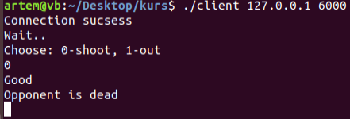
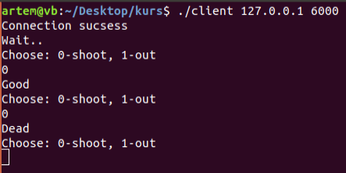
Демонстрация работы:

Slide 8
Спасибо за внимание!

